Slide 1
Erasmus plus job shadowing
FRANCE – BEAUNE – LYCEE LE CLOS MAIRE

Slide 2
Système scolaire en France

Slide 3
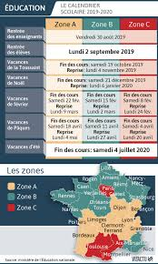
7 settimane di scuola , 2 settimane di vacanze.la Francia è divisa in 3 zone per alternare le partenze des vacances d’hiver
Si comincia i primi giorni di settembre , le vacanze sono il momento di compiti approfonditi come lettura di opere integrali anche in lingua straniera e per fare delle ricerche nelle varie materie .
Ci sono le vacanze di tutti i santi ( La Toussaint)
Le vacanze di Natale ( Noel)
Le vacanze d’inverno ( d’hiver)
Le vacanze di Pasqua ( Paques)

Slide 4
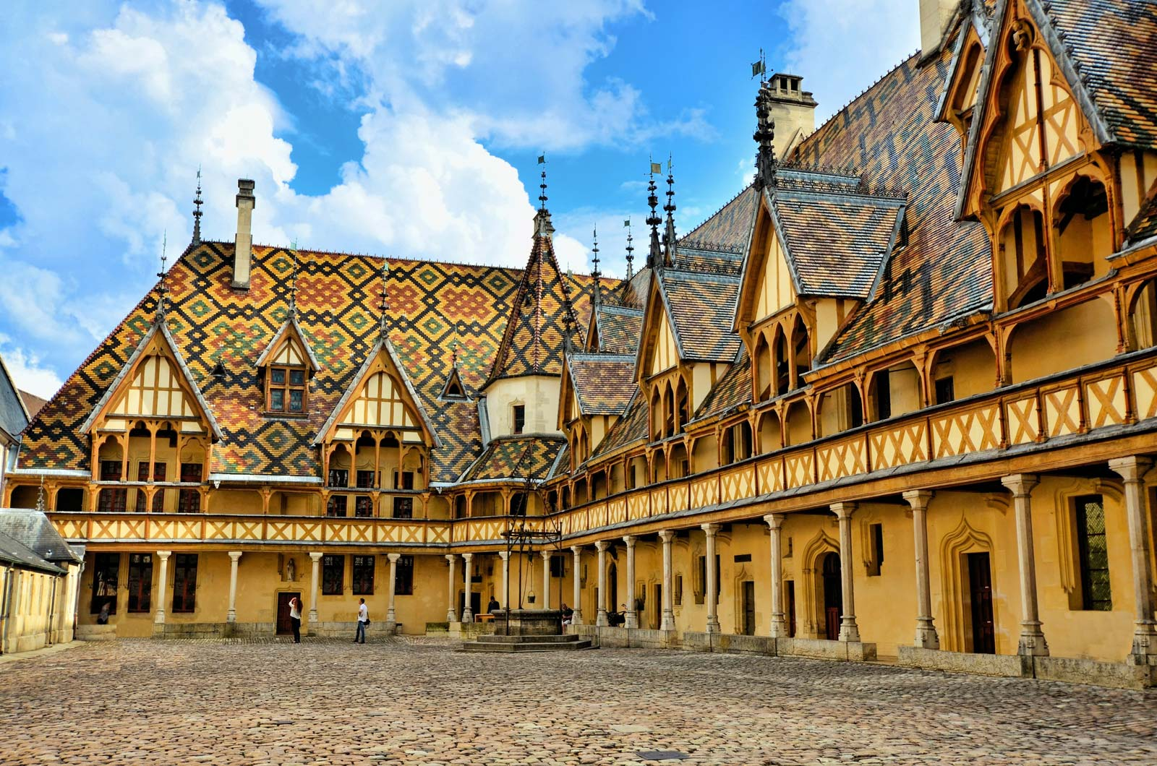
Beaune en Bourgone. Les Hospices du XIII siècle

Slide 5
Le lycée Polyvalent Le Clos Maire

Slide 6
Nel liceo polivalente si insegna sia nelle classi tradizionali ,

Slide 7
Nei « ateliers» professionali

Slide 8
Anche la robotica è presente

Slide 9
Abbiamo assistito ad una lezione nel CDI per insegnare come trovare i libri in qualsiasi biblioteca di Francia.

Slide 10
Con la classe BTS Tourisme abbiamo assistito all’evento organizzato dagli studenti . Evento dove tutta la cittadinanza ha partecipato.

Slide 11
Abbiamo assisto a delle lezioni di Francese , Storia, Filosofia, ma anche alla materia Option : Cinema

Slide 12
Gli studenti ci hanno accolti molto bene , è una scuola che da anni manda avanti progetti ERASMUS . Il Collega ci ha accolti subito e tutti sono stati disponibili.

Slide 13
Il dirigente scolastico ci ha accolti il primo giorno facendoci la visita guidata dei diversi plessi che formano la sua scuola.

Slide 14
L’organizzazione amministrativa del liceo,

Slide 15
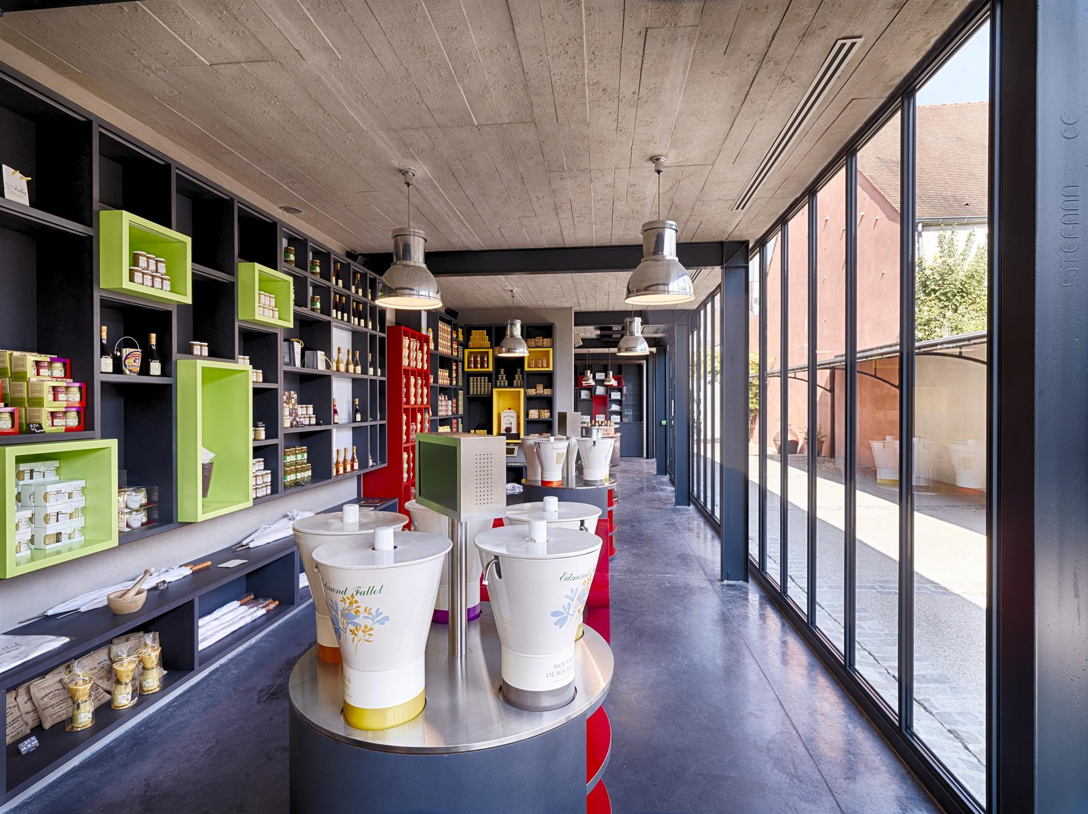
Beaune non è solo turismo e case vinicole importanti , l’altra produzione è

Slide 16
Tradizione e futuro in una delle più belle regione di Francia

Slide 17
La scuola in Francia ha delle diversità in confronto a quella Italiana. 1) l’orario la scuola è tutto il giorno.

Slide 18
2) I ragazzi possono rimanere e studiare a scuola con i compagni o da soli au CDI

Slide 19
L’esame di stato BACCALAUREAT cambia , più spazio alla parte orale dell’esame e non solo lo scritto verso un esame come quello Italiano

Slide 20
3)Si guarda all’Italia per l’inclusione degli alunni con sostegno , questo non esiste in Francia

Slide 21
4)Senza telefonino
Gli alunni sono sembrati molto più responsabili nella gestione dei loro studi , nel partecipare alle lezioni.
L’assenza di telefonini era la normalità
La gioia per le materie scelte che sia cinema ma anche latino.
La puntualità .
Vivere a scuola non solo per le ore di lezione , ma anche per studiare insieme ai compagni con spazi risevati come le CDI ma anche La salle d’etude .

